Slide 1
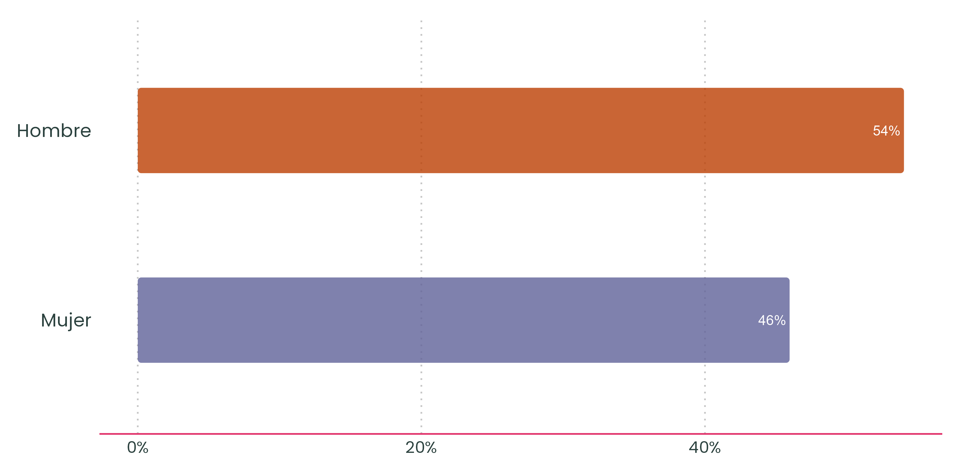
Personas que eligieron a 'Comida de barrio' como la opción número uno

